Slide 1


Slide 2
Linux 提供了齊全的文書編輯軟體 , 讓使用者可以依照自己的喜好來作選擇
本章將為您介紹 nano 與 vim 這 2 個在文字模式下常用的文書編輯軟體

Slide 3

nano 是 Ubuntu 內建的文書編輯軟體, 使用者介面相當方便
即使是第一次使用的人都能夠很快熟悉

Slide 4
nano的編輯環境
執行 nano 指令或是執行 nano 檔案名稱 編輯一個檔案

Slide 5

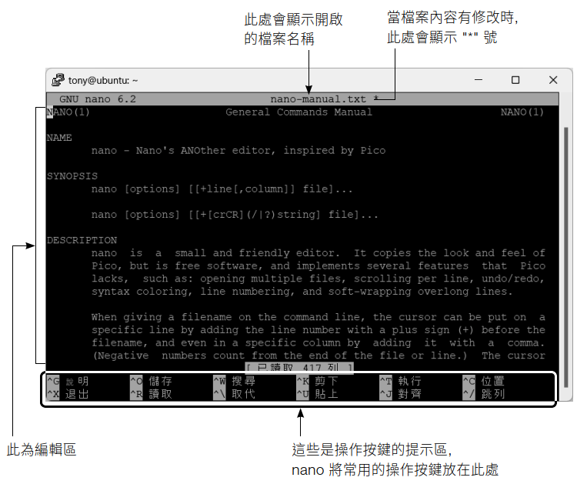
執行 nano 指令或是執行 nano 檔案名稱 編輯一個檔案

Slide 6

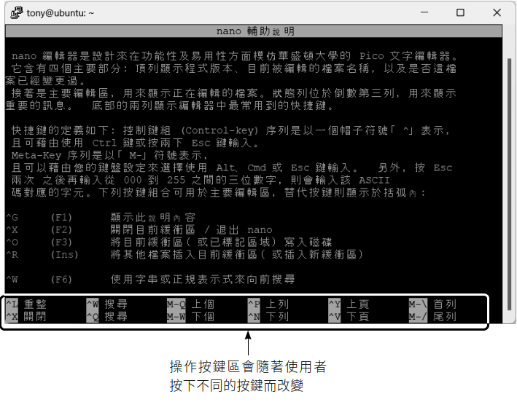
顯示輔助說明 -- ^G

Slide 7
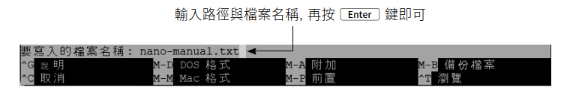

  儲存檔案 -- ^O
  插入檔案 -- ^R

Slide 8
捲動畫面 -- ^Y 、^V
剪下與貼上整行文字 -- ^K、^U
顯示目前游標位置 -- ^C
結束 nano -- ^X

Slide 9

執行 sudo apt install vim 指令安裝
在文字模式視窗或虛擬主控台中執行 vim 指令
啟動 vim 文書編輯軟體

Slide 10
vim 有 3 種主要的模式
  normal mode：無法輸入任何文字, 不過可以利用按鍵指令來執行許多操作命令
  insert mode：按 a、i 或 o 鍵, 即可進入,可以輸入文字內容
  command-line mode：按 : 即會進入,可以搜尋字串、儲存檔案或結束編輯

Slide 11
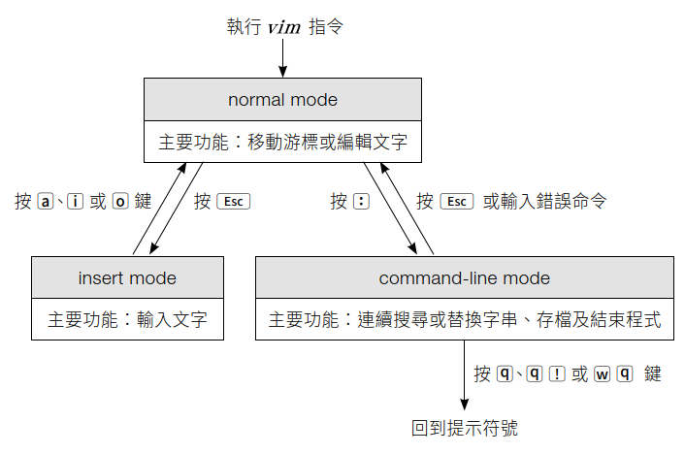

Slide 12

執行 vim
  在文字模式視窗或虛擬主控台中執行 vim 指令
  或執行 vim 檔案名稱指定要編輯的檔案

Slide 13
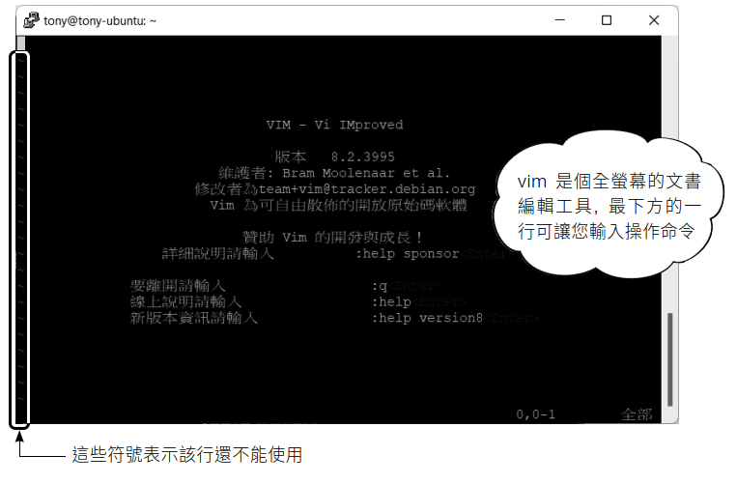

Slide 14
用vim編寫文件: 按 i 鍵、 a 或 o 鍵切換到 insert mode
  按 a 鍵：從目前游標所在位置的下一個字元開始輸入。
  按 i 鍵：從游標所在位置插入新輸入的字元。
  按 o 鍵：新增加一行, 並將游標移到下一行的開頭

Slide 15

按 Esc 鍵回到normal mode, 然後按 : 鍵進入 command-line mode
輸入 “w 檔案的路徑及名稱"

Slide 16
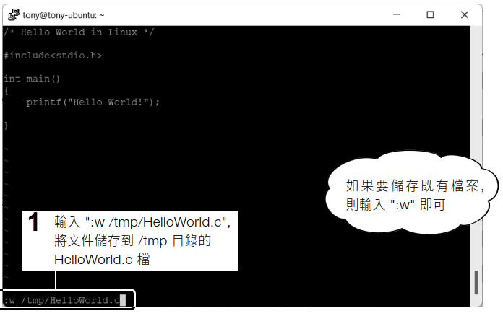

Slide 17
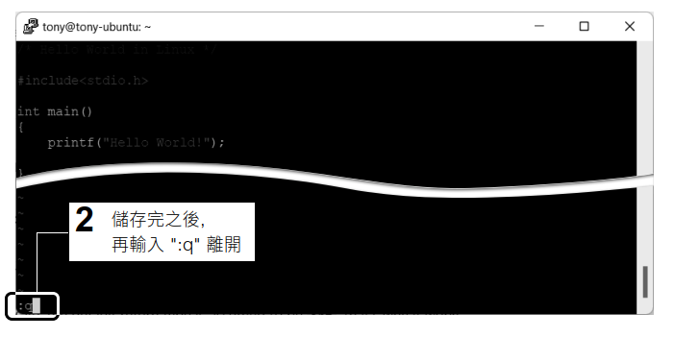

Slide 18
進入vim後 ,開啟既有文字檔
  按 : 鍵進入 command-line mode
  輸入 “e 檔案的路徑及名稱"

Slide 19
